Slide 1
第二章 进程管理
进程的概念
进程状态及其转换
进程的描述
进程控制
进程互斥
进程同步
进程通信
线程

Slide 2
前趋图
在早期未配置OS的系统和单道批处理系统中，程序的执行方式是顺序执行，即在内存中仅装入一道用户程序，由它独占系统中的所有资源，只有在一个用户程序执行完成后，才允许装入另一个程序并执行。可见，这种方式浪费资源、系统运行效率低等缺点。

Slide 3
前趋图
为了能更好地描述程序的顺序和并发执行情况，我们先介绍用于描述程序执行先后顺序的前趋图。
所谓前趋图(Precedence Graph)，是指一个有向无循环图，可记为DAG(Directed Acyclic Graph)，它用于描述进程之间执行的先后顺序。图中的每个结点可用来表示一个进程或程序段，乃至一条语句，结点间的有向边则表示两个结点之间存在的偏序(Partial Order)或前趋关系(Precedence Relation)。

Slide 4
进程(或程序)之间的前趋关系可用“→”来表示，如果进程P_{i}和P_{j}存在着前趋关系，可表示为(P_{i}，P_{j})∈→，也可写成P_{i}→P_{j}，表示在P_{j}开始执行之前P_{i} 必须完成。此时称P_{i}是P_{j}的直接前趋，而称P_{j}是P_{i}的直接后继。在前趋图中，把没有前趋的结点称为初始结点(Initial Node)，把没有后继的结点称为终止结点(Final Node)。此外，每个结点还具有一个重量(Weight)，用于表示该结点所含有的程序量或程序的执行时间。

Slide 5
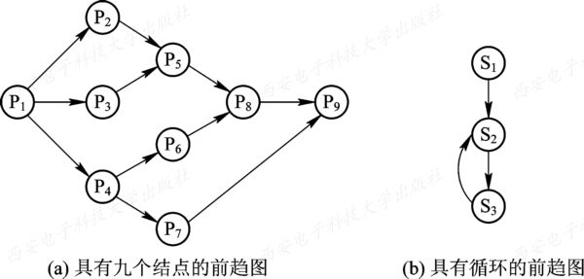

Slide 6
在图 (a)所示的前趋图中，存在着如下前趋关系：
P₁→P₂，P₁→P₃，P₁→P₄，P₂→P₅，P₃→P₅，P₄→P₆，P₄→P₇，P₅→P₈，P₆→P₈，P₇→P₉，P₈→P₉
或表示为：
P={P₁, P₂, P₃, P₄, P₅, P₆, P₇, P₈, P₉}
={(P₁, P₂), (P₁, P₃), (P₁, P₄), (P₂, P₅), (P₃, P₅), (P₄, P₆), (P₄, P₇), (P₅, P₈), (P₆, P₈), (P₇, P₉), (P₈, P₉)}

Slide 7
应当注意，前趋图中是不允许有循环的，否则必然会产生不可能实现的前趋关系。如图 (b)所示的前趋关系中就存在着循环。它一方面要求在S3开始执行之前，S2必须完成，另一方面又要求在S2开始执行之前，S3必须完成。显然，这种关系是不可能实现的。
S₂→S₃，S₃→S₂

Slide 8
第二章 进程管理
§2.1 进程的概念
让多个作业同时装入一个计算机系统的主存储器中，并且同时处于运行状态，共享系统中的各种软、硬件资源，交替占用处理机运行。这种设计技术称“多道程序设计”，这种计算机系统称“多道程序系统”。
一、程序的顺序执行
程序：是具有特定功能的一组指令(或一组语句)的集合，它指出了处理器执行操作的步骤。
一个程序通常由若干个程序段所组成，它们必须按照程序规定的先后次序来执行，只有在前一个操作结束之后才能开始后继操作，这就是程序的顺序执行。

Slide 9
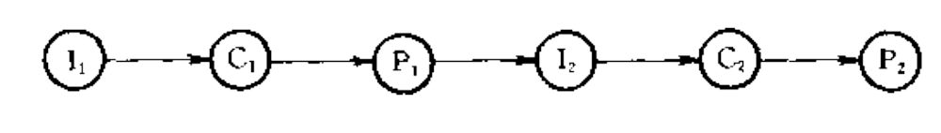
例如，在处理一个作业时，总是先输入用户的程序和数据，然后进行计算，最后将结果打印出来，它们分别由三个相对独立的程序段I1，C1，P1组成，这三个程序段的执行只能是一个一个地顺序执行，以保证前一个程序段操作的结果可被后一个操作所利用。
程序段的执行顺序如下。
作 业 1
作 业 2
例、S1：a=x+y
S2：b=a-5
S3: c=b+1

Slide 10
程序顺序执行的特点：
1. 顺序性 处理机的操作严格按照程序所规定的顺序执行，即每一操作必须在下一操作开始之前结束。
2．封闭性 程序是在封闭的环境下执行的。即程序运行时独占全机资源，资源的状态(除初始状态外)只有本程序才能改变。程序一旦开始运行，其执行结果不受外界因素的影响。
3．可再现性 只要程序执行时的环境和初始条件相同，当程序重复执行时，不论它是从头到尾不停顿地执行，还是“停停走走”地执行，都将获得相同的结果。

Slide 11
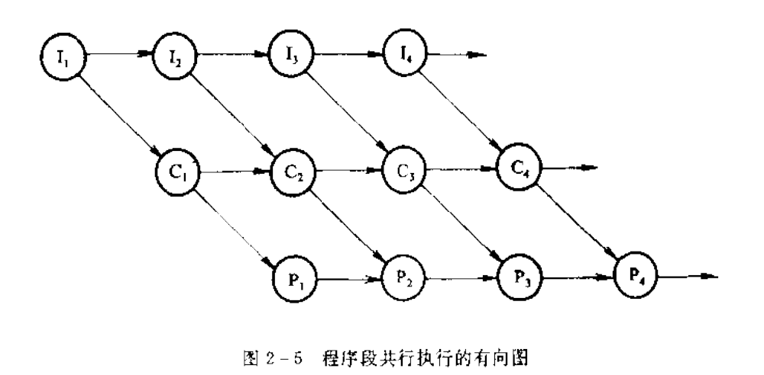
二、程序的并发执行
下图给出了系统对一批作业进行处理时，输入操作、计算操作和打印操作各程序段执行的先后次序。
并发
程序段的并发执行的有向图 （前趋图）

Slide 12
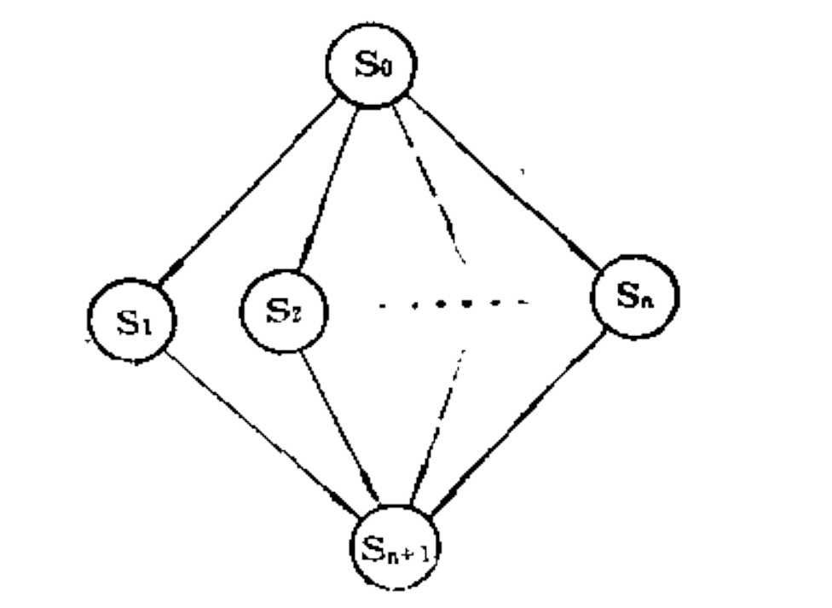
从图中可以看出:
有的程序段的执行是有先后次序的。
有的程序段的执行是可以重叠的。
程序的并发执行：若干程序段同时在系统中运行，这些程序段的执行在时间上是重叠的，即：一个程序段的执行还没结束，另一个程序段的执行已经开始。
可以用语句记号表示：
cobegin
S₁;S₂;….S_{n}
coend

Slide 13
程序并发执行的特点
1. 失去了程序的封闭性和可再现性
例如：某交通路口设置了一个自动计数系统，该系统由观察者和报告者共同组成。
观察到一辆卡车
输出计数值
将计数值累加1
将计数值清“0”
交通路口自动计数系统

Slide 14
integer N；
由于观察者和报告者程序可以并发执行，它们并发执行时可能有如下两种情况：
N=0；
cobegin
Procedure 观察者
begin
L1：观察到一辆卡车；
N=N+1；
goto L1
end
1)报告者执行时无卡车通过。
2)报告者执行时有卡车通过。
设某时刻N的当前值为m，可能出现的情况和结果：
情况：
（1）A （1）B （2）
之前通过 之后通过 之中通过
结果：
m+1 m m
当前的N值：
0 1 0
Procedure 报告者
begin
L2： A print N；
B N=0；
goto L2
end
coend

Slide 15
2. 程序与它的执行过程不再一一对应
编译程序
user1.c
user2.c
3. 并发程序之间的相互制约性
当具有一定的逻辑关系的各程序（或程序段）之间需要相互合作来完成同一任务时，它们之间具有直接的相互制约关系。
并发程序（或程序段）之间由于共享资源而竞争同一资源时，致使并发程序（或程序段）之间形成了间接的相互制约关系。

Slide 16
例如：
由于程序活动之间的相互依赖和相互制约，这就使得程序的活动与它的运行环境密切相关，并呈现：执行—暂停—执行”的活动规律。

Slide 17
前趋图
例、S1:a=x+2
S2:b=y+4
S3:c=a+b
S4:d=c+6
1、前趋图定义
2、直接前驱、直接后继
3、表示方法（2）

Slide 18
三、进程的定义
在多道程序工作的环境下，各个程序是并发执行的，它们共享系统资源，共同决定这些资源的状态。
在这种情况下，使用程序这个传统的静态的概念已经无法描述并发活动的特性、规律和变化。也就是说，用程序作为描述并发活动的执行过程以及管理共享资源的基本单位是不合适的。为此，人们引入了新的概念——进程，以便从变化的角度，动态地分析、研究并发程序的活动。
进程是操作系统中的一个最基本、最重要的概念，但是迄今为止，对这一概念还没有形成一个非常确切的、统一的定义，通常是从不同的角度描述它的各个基本特征。

Slide 19
定义：
(1) 进程是程序的一次执行，亦即进程是在指定内存区域中的一组指令序列的执行过程。
(2) 进程是可以和别的计算并发执行的计算。
(3) 进程可定义为一个数据结构和能在其上进行操作的一个程序。
(4) 进程是程序在一个数据集合上运行的过程，它是系统进行资源分配和调度的一个独立单位。
进程的定义：
进程是一个具有独立功能的程序对某个数据集在处理机上的执行过程和分配资源的基本单位。

Slide 20
进程与程序的区别：
1)进程是一次运行的过程，属于一种动态的概念；而程序是指令的集合，是一个静态的概念。
2)进程可以并发执行；而程序不能。
3)进程是有生命期的；而程序是永久的。
4)进程是系统资源分配的基本单位，而程序则不行。
5)一个进程可以包含几个程序 ；一个程序也可以对应多个进程。当同一程序同时运行于若干个不同的数据集合上时，它将属于若干个不同的进程。
编译程序
user1.c
user2.c

Slide 21
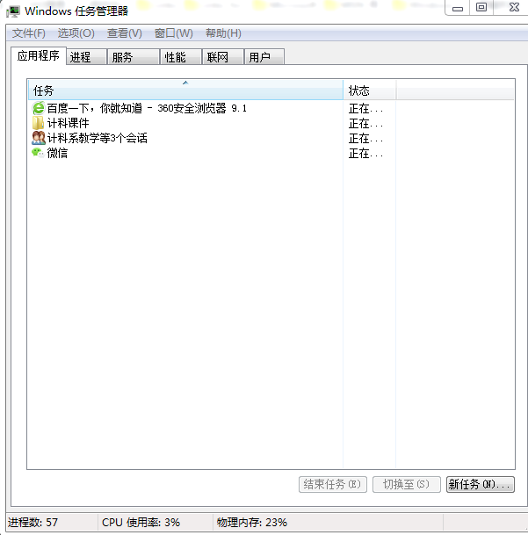
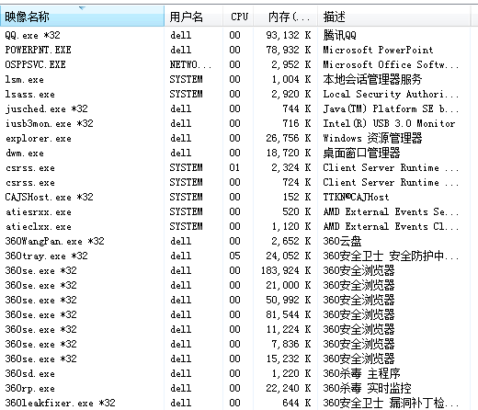

Slide 22
进程的特征：
1)动态性。进程具有一定的生命期，是动态地产生、变化和消亡的。动态性是进程最本质的特征。
2）并发性。进程之间的活动在时间上可以重叠。
引入进程的目的正是为了使其程序能和其它程序并发执行，以提高系统资源利用率。
3）独立性。进程是一个能独立运行的基本单位．同时也是系统分配资源和调度的独立单位。
4）异步性。由于进程间的相互制约，使进程具有执行的间断性。即进程按各自独立的、不可预知的速度向前推进。
5）结构特征。一个进程由三部分组成，即程序、数据和进程控制块。其中进程控制块是进程的一个运行情况的登记表。

Slide 23
§2.3 进程的描述
一、进程的组成
进程通常由三部分组成：程序、数据和进程控制块PCB 。
PCB
PCB
PCB1
PCB2
程
序
数
据
程
序
数
据
1
共享 程 序
数
据
2
数
据
（a）
（b）
（c）

Slide 24
二、进程控制块
1.进程控制块(PCB)及其作用：
（1）作为独立运行基本单位的标志
进程是动态的，为了记录进程的情况以及控制进程的运行，系统为每一个进程设置了一个数据结构——进程控制块(PCB)。
系统根据PCB而感知进程的存在，通过PCB对进程进行管理，PCB是进程存在的惟一标志。
当系统创建一个进程时，必须为它设置一个PCB，在进程的生命期内利用PCB对进程实施控制管理，进程运行结束后，系统要收回它的PCB，进程也随之消亡。

Slide 25
（2）能实现间断性运行方式
（3）提供进程管理所需要的信息
（4）提供进程调度所需要的信息
（5）实现与其他进程的同步与通信

Slide 26
2．进程控制块（PCB）的内容:
1)描述信息
进程标识,用户名,家族关系
2)控制信息
进程当前状态,进程优先级,程序开始地址,各种计时
信息,通信信息
3)资源管理信息
占用内存大小,占用外设情况,指向文件系统的指针
4) CPU现场保护区

Slide 27
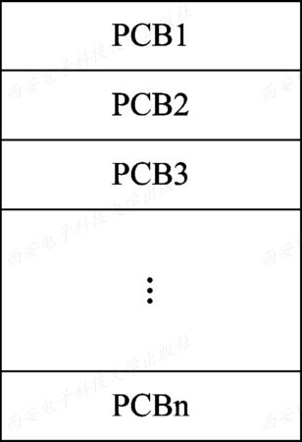
3.进程的组织方式：
在一个系统中，通常可拥有数十个、数百个乃至数千个PCB。为了能对它们加以有效的管理，应该用适当的方式将这些PCB组织起来。目前常用的组织方式有以下三种。
（1）线性表方式
将系统中所有的PCB都组织在一张线性表中，将该表的首地址存放在内存的一个专用区域中。该方式实现简单、开销小，但每次查找时都需要扫描整张表，因此适合进程数目不多的系统。
PCB线性表示意图

Slide 28
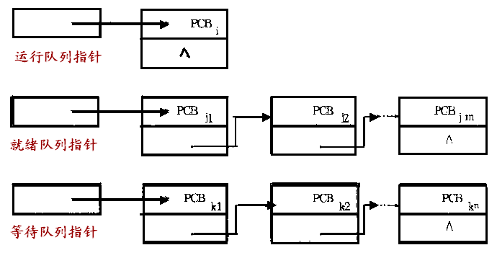
（2）链表（进程队列）方式
即把具有相同状态进程的PCB分别通过PCB中的链接字链接成一个队列。这样，可以形成就绪队列、若干个阻塞队列和空白队列等。

Slide 29

（2）链表（进程队列）方式
PCB链接队列示意图

Slide 30

（3）索引表方式
系统根据所有进程状态的不同，建立几张索引表，并把各索引表在内存的首地址记录在内存的一些专用单元中。
按索引方式组织PCB

Slide 31
§2.2 进程的状态及其转换
一、进程的基本状态
在操作系统中，进程至少要有三种基本状态：运行状态，就绪状态和等待状态。
1) 就绪状态。进程等待分配处理机时所处的状态。
进程已获得了除中央处理机以外的所有资源，具备了运行条件，只因处理机被其它进程占用而不能执行，一旦获得处理机，便可立即执行。
2) 运行状态。当一个进程已获得必要的资源，并占有中央处理机执行时进程所处的状态。
在单处理机系统中，任一时刻，处于运行状态的进程只能有一个。

Slide 32
3) 等待状态(阻塞状态，封锁状态，睡眠状态)。正在执行的进程，由于发生某事件（如等待输入/输出完成）而暂时无法执行下去时，便放弃处理机，此时进程所处的状态。
引起进程等待的事件有：请求I/O、申请缓冲区、等待信件（信号）等等。处于等待状态的进程本身不具备运行条件，即使分配给它处理机也不能运行。
二、进程状态的转换及其转换的原因
1）就绪-→运行：对就绪状态的进程，当进程调度程序按一种选定的策略从中选中一个就绪进程，为之分配了处理机后，该进程便由就绪状态变为执行状态；
运行
进程调度
就绪
等待
进程的基本状态及其转换

Slide 33
2）运行-→等待：正在执行的进程因发生某等待事件而无法执行，则进程由执行状态变为等待状态，如：进程提出输入/输出请求而变成等待外部设备传输信息的状态，进程申请资源（主存空间或外部设备）得不到满足时变成等待资源状态，进程运行中出现了故障（程序出错或主存储器读写错等）变成等待干预状态等等；
运行
进程调度
等待某事件发生
而阻塞
就绪
等待
进程的基本状态及其转换

Slide 34
3）等待-→就绪：处于等待状态的进程，在其等待的事件已经完成，如输入/输出完成，资源得到满足或错误处理完毕时，处于等待状态的进程并不马上转入执行状态，而是先转入就绪状态，然后再由系统进程调度程序在适当的时候将该进程转为执行状态；
运行
进程调度
等待某事件发生
而阻塞
就绪
等待
所等待的事件发生
而唤醒
进程的基本状态及其转换

Slide 35
4）执行-→就绪：正在执行的进程，因时间片用完而被暂停执行，或在采用抢先式优先级调度算法的系统中,当有更高优先级的进程要运行而被迫让出处理机时，该进程便由执行状态转变为就绪状态。
任务结束
运行
进程调度
等待某事件发生
而阻塞
时间片到
任务开始
就绪
等待
所等待的事件发生
而唤醒
进程的基本状态及其转换

Slide 36
三、进程状态的扩展及其转换
运行
终止
终止
进程调度
等待某事件发生
而阻塞
时间片到
创建
许可
就绪
等待
所等待的事件发生
许可
而唤醒
内存
挂起
激活
挂起
激活
外存
挂起
静止就绪
静止等待
所等待的事件发生
而唤醒
进程状态的扩展及其转换

Slide 37
练习、
1、在单处理机的分时系统中，分配给进程p的时间片用完后，系统进行切换，结果调度到的仍然是p，有可能出现上述情况吗？理由。
2、在一分时操作系统中，填写每个变化的原因。
3、（1）引起各种状态转换的典型事件有哪些？
（2）当我们观察系统中某些进程时，能够看到某一进程产生的一次状态转换能引起另一进程做一次状态转换，在什么情况下，当发生3时，能立即引起1转换，
（3）说明是否能发生下列因果转换
2-1 3-2 4-1

Slide 38
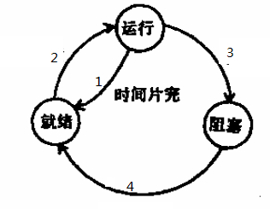

Slide 39
§2.4 进程控制
进程控制的职责是对系统中的全部进程实施有效的管理，它是处理机管理的一部分。
一、操作系统内核
1. 支撑功能
(1) 中断处理。
(2) 时钟管理。
(3) 原语操作。
2. 资源管理功能
(1) 进程管理。
(2) 存储器管理。
(3) 设备管理。

Slide 40
原语：是机器指令的延伸，是由若干条机器指令构成的，用以完成操作系统特定功能的程序段。为保证原语操作的正确性，原语在执行期间是不可分割(被中断)的。
进程控制原语：进程创建原语，进程撤消原语，进程阻塞原语，进程唤醒原语,进程挂起原语,进程激活原语。
二、进程创建
一个进程可以通过创建原语来产生一个新进程。创建进程称为父进程，被创建的进程称为子进程，子进程还可以通过创建原语创建自己的子进程，这样就形成一个进程家族树。

Slide 41
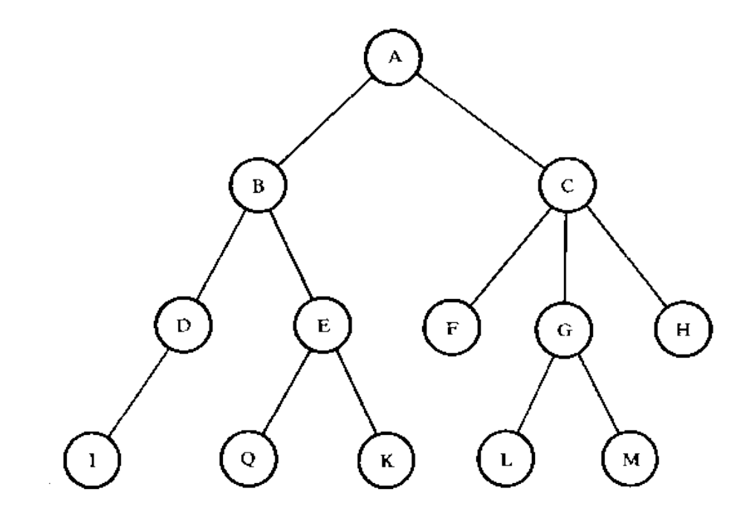
进程树
子进程可以继承父进程所拥有的资源，例如，继承父进程打开的文件、父进程所分配到的缓冲区等。当子进程被撤消时，应将从父进程那里获得的资源归还给父进程。此外，在撤消父进程时，也必须同时撤消其所有的子进程。

Slide 42
创建原语的主要功能：创建一个指定标识符的进程。
过程：
1）申请一个空白的进程控制块PCB表，并向其中填入进程标识符、进程优先级、进程起始地址等有关参数；
2）置该进程为“就绪”状态，其它资源从父进程那里继承；
3）将该PCB插入就绪队列和进程家族队列。
进程优先级
创建原语的形式为：
Create (name, Priority, start_addr)

Slide 43
入口
查PCB总链
有同名？
有
无
出错
申请一个空的PCB结构
有空PCB？
无
有
出错
取空PCB（i）
将入口参数填入PCB（i）相应项
将PCB（i）入就绪队列和PCB总链
返回

Slide 44
三、进程撤消
进程完成任务后应予以撤消，以便及时释放它所占用的各种资源和PCB结构本身。
撤消原语的主要功能：收回被撤消进程占用的所有资源，并撤消它的PCB。
进程的撤消过程：
1）从PCB集合中检索被撤消进程的PCB，读出该进程的状态；
2）若被撤消的进程正在执行，应立即中止该进程的执行，并设置调度标志为真．以指示该进程被撤消后系统应重新调度；
3）若该进程还有子进程，则还应将其所有子进程撤消；
4）将该进程所拥有的全部资源，或者归还给其父进程，或者归还给系统；

Slide 45
入口
5)将被撤消进程的PCB从所在队列中清除，放回到空白PCB队列中。
查PCB总链或进程家族
有此PCB？
无
有
出错
该PCB有子进程？
有
无
撤消原语的形式为：
destroy (name)
释放该进程所占有的资源
释放该进程的PCB结构
返回

Slide 46
四、进程阻塞(等待)
阻塞原语的作用：将进程由执行状态转换为等待状态。
处于运行状态的进程，在其运行过程中期待某一事件发生，如等待键盘输入；等待磁盘的数据传输完成，或等待其它进程发送一个信息等，当被等待的事件还没有发生时，该进程调用等待原语将自己挂起。一旦被挂起，它只能由另一个进程唤醒。
阻塞原语的过程：
1）中断处理机的执行，并保存该进程的CPU现场信息；
2）将被阻塞进程的状态设置为“等待”状态，把该进程的PCB插入到相应的等待队列中去；
3）转进程调度程序从就绪队列中选择一个新的进程投入运行。

Slide 47
阻塞原语的形式为：block( )
入口
保存需等待进程的CPU现场
设置该进程的状态为“等待”
需等待进程的PCB入等待队列
转进程调度程序

Slide 48
五、进程唤醒
唤醒原语的作用：将进程由等待状态转换为就绪状态。
当被等待进程所期待的事件，如I／O操作完成，其所期待的数据已经到达时，则由有关进程(比如，用完并释放了该I／O设备的进程)调用唤醒原语，将等待该事件的进程唤醒。
唤醒原语执行的操作：
1）在等待队列中找到相应进程的PCB，将其从等待队列中摘下；
2）设置其状态为就绪状态，把该进程的PCB插入就绪队列；
3）转进程调度程序或返回现行进程。
唤醒原语的形式为：wakeup(name)

Slide 49
入口
从等待队列中摘下被唤醒进程
将被唤醒进程状态设置为就绪
将被唤醒进程插入就绪队列
转进程调度程序或返回

Slide 50
六、进程挂起
挂起原语的作用：将进程由活动状态变为静止状态。
即：由活动的就绪状态变为静止的就绪状态
或 由活动的等待状态变为静止的等待状态
当需要把某个进程换出内存而挂起时调用挂起原语。
挂起原语执行的操作：
1）在相应的活动队列中找到相应进程的PCB，将其从该队列中摘下；
2）设置其状态为相应的静止状态，把该进程的PCB插入相应的静止队列；
3）转进程调度程序或返回原进程。
挂起原语的形式为：suspend(n，a)

Slide 51
入口
从相应活动队列中摘下相应的进程
将该进程状态设置为相应静止状态
将该进程的PCB插入相应静止队列
转进程调度程序或返回

Slide 52
七、进程激活
激活原语的作用：使处于静止状态的进程变为活动状态。
即：由静止的就绪状态变为的活动就绪状态
或 由静止的等待状态变为的活动等待状态
当需要把某个进程换进内存而激活时调用激活原语。
激活原语执行的操作：
1）在相应的静止队列中找到相应进程的PCB，将其从该队列中摘下；
2）设置其状态为相应的活动状态，把该进程的PCB插入相应的活动队列；
3）转进程调度程序或返回原进程。
激活原语的形式为：active(n)

Slide 53
入口
从相应静止队列中摘下相应的进程
将该进程状态设置为相应活动状态
将该进程的PCB插入相应活动队列
转进程调度程序或返回

Slide 54
八、进程状态的转换及进程控制
撤消
运行
进程调度
等待某事件发生
阻塞
时间片到
创建
就绪
等待
所等待的事件发生
内存
换出
激活
唤醒
换出
激活
挂起
换进
挂起
换进
外存
挂起
创建
就绪
等待
所等待的事件发生
唤醒
进程状态转换及进程控制

Slide 55
练习
1、
运行
1
2
3
就绪队列
4
数据资源
5
等I/O传输
在一个分时系统中，进程可能发生如下变化，请写出产生每种变化的原因

Slide 56
§2.5 进程通信
一、进程通信的概念
1、进程通信：进程间的信息交换。
进程之间，需要交换一定数量的信息，以便协调一致共同完成指定的任务。
进程之间交换的信息量可多可少，多则成百上千个数据，少则仅仅是一个状态或一个信号。
2、进程通信方式：
低级通信方式：传送一个或几个字节的控制信息。
(锁机制和信号量机制)
高级通信方式：以较高的效率，交换大批量的数据。
(消息缓冲机制和信箱机制)

Slide 57
3、进程通信的类型
(1)共享存储器系统
基于共享数据结构的通信方式
基于共享存储区的通信方式
(2)消息传递系统
直接通信方式
间接通信方式
(3)管道(Pipe)通信
所谓“管道”，是指用于连接一个读进程和一个写进程以实现他们之间通信的一个共享文件，又名pipe文件。

Slide 58
(1)共享存储器系统
基于共享数据结构的通信方式
公用数据结构
生产者
消费者
有界缓冲区
程序员：设置缓冲区,负责进程同步
OS：提供共享存储器
缺点：效率低；对程序员不透明；传送少量数据；
共
享
存
储
区
基于共享存储区的通信方式
进程：读、写
进关程键程字
进程
申请
指定
连接
分区
本进程
读写

Slide 59
(2)消息传递系统
进程间的数据交换以消息(message)或报文为单位，程序员利用一组通信命令(原语)来实现通信，可分为直接通信和间接通信两种方式。
优点：大量数据传送；隐藏通讯的实现细节。
(3)管道(pipe)通信
也称共享文件方式，基于文件系统，利用一个打开的共享文件连接两个相互通信的进程，文件作为缓冲传输介质。
发送进程
接收进程
字符流方式写入读出；先进先出顺序。

Slide 60
二、消息缓冲通信(直接通信)
消息：进程之间相互传送的，有结构的一组信息。
消息缓冲通信：是一种直接通信方式，即一个进程直接发送一个消息给接收进程，企图发送或接收消息的每个进程必须指出消息发给谁，或者从谁那里接收消息。是一种可直接以较高的效率传递较多数据的信息交换方式，被广泛应用于本地进程之间的通信。
每当发送进程欲发送消息时，便形成一个消息缓冲区，其结构如下：
Sender:指向发送进程的指针；
Next:指向消息队列中下一个消息缓冲区的指针；
Size：消息长度；
Text：消息正文；

Slide 61
消息缓冲区是内存中的一个区域，其中可以存放一条消息。发送进程可以把消息填写到消息缓冲区中，并把该消息缓冲区插入到接收进程的消息链上，以待接收进程进行加工处理。
为此,PCB中还应该增加如下的数据项：
1） mq ：消息队列队首指针，初值为空。
由于接收进程可能会收到几个进程发来的消息，故应将所有的消息缓冲区链成一个队列，其队头通过在接收进程PCB中设置队首指针hpty来指出。
2） mutex ：消息队列互斥信号量，初值为1。
消息队列属于临界资源，故在PCB中设置了互斥信号量mutex，每当对消息链操作之前和结束操作之后，应在mutex上分别执行P操作和V操作。

Slide 62
3） Sm ：消息队列资源信号量。初值为0。
当发送进程发来一个消息，在此信号量上执行V(Si)；而当接收进程从消息队列上欲取走一个消息时，先对信号量执行P(Si)，如果有消息，则从消息链中取走hpty所指出的第一个消息。
发送进程在发送消息之前，应先在自己的内存空间设置一个发送区，把欲发送的消息正文以及接收进程标识符id和消息长度填入其中，然后用发送原语构造消息并把消息发送出去; 接收进程在接收消息之前，在本进程的内存空间中设置一个接收区，然后用接收原语接收消息。

Slide 63
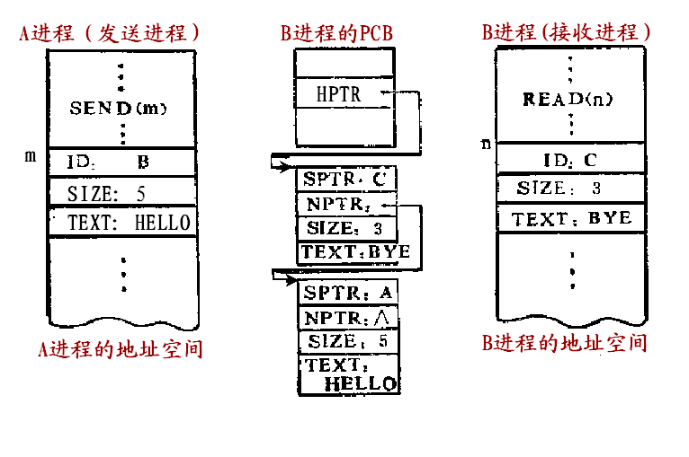
receive(n,sid);
send(m);
指向发送进程

Slide 64
（1）发送原语：send(m)
m为发送区开始地址。
功能：把消息从发送区复制到消息缓冲区，并将它挂到接收进程消息队列的末尾。如果该接收者正因等待消息而处于等待状态，则唤醒该进程。
(2)接收原语：receive（n,sid）
n为接收区开始地址，sid为发送进程的id号。
功能：查看消息链中计数信号量来获知有待处理的消息否？若无，则接收进程插入消息链的等待队列；若有消息，则把消息链上的第一个消息摘下，将消息的内容复制到进程B的接收区n，然后，释放消息缓冲区。

Slide 65
发送原语
send
{
从发送区id域得接收进程id号；
以此id号取得接收进程pcb的消息队列头指针;
从发送区size域得缓冲区大小;
以此大小加上缓冲区头得area;
向存储管理模块申请一个消息缓冲区area;
发送进程id送area的sptr域；
缓冲区大小送area的size域;
发送区的text送area的text域;
置area的勾链字为链尾标记；
p(mutex);
将area入消息队列；
v(mutex);
v(sm）；
}
建立新的消息缓冲区
封锁消息队列
解锁消息队列
与接收进程同步

Slide 66
接收原语
receive
{
p(sm);
p(mutex);
在消息队列中找到发送者为sid的消息；
从消息队列中摘下此消息缓冲区area;
v(mutex);
area的sptr送接收区的id域；
area的size送接收区的size域;
area的text送接收区的text域;
释放area给存储管理模块；
}
有无消息可取
封锁消息队列
解锁消息队列
将消息缓冲区的信息复制到接收区

Slide 67
二、信箱通信(间接通信)
进程之间传送消息时需要借助于一个中间媒体，即信箱来进行，因此称之为间接通信方式。
1．信箱的数据结构
间接通信所利用的信箱是一种数据结构，它由信箱头和信箱体两部分组成。
其中：信箱头是对信箱的描述，信箱头包括如下信息：
信箱标识符
信箱大小
已存放的信件数
等信箱队列的首指针
等信件队列的首指针
信箱体由若干格子组成，每一个格子可以存放一个信件。
信箱格子的大小和数量在信箱创建时确定。

Slide 68
2．发送原语和接收原语
（1）发送原语的形式为：send（B，M）
其中：B为信箱的标识符，M为信件的存放地址。a
发送原语的执行过程：根据参数B找到指定的信箱，若信箱未满，则将信件M送入信箱由指针所指示的位置，信件数加1，并释放等信件的进程；否则，发送进程被阻塞，并将其插入等信箱队列。
（2）接收原语的形式为：receive（B，M）
其中：B为信箱的标识符，M为信件的存放地址。
接收原语的执行过程：根据参数B找到指定的信箱，若信箱有信件，则取出第一封信送到M所指定的区域，信件数减1，并将信箱中剩余的信件顺次前移，若有等信箱的进程，则将其唤醒；若信箱中无信件，则接收进程被阻塞，并将其插入等信件队列。

Slide 69
发送进程
信箱头
接收进程
发送
格
子
１
格
子
２
格
子
３
┅
接收
A
B
信箱体
信箱可以由操作系统创建，也可以由用户创建，创建者是信箱的拥有者。因此，可以根据创建者的不同将信箱分为：
  私用信箱
  公用信箱
  共享信箱

Slide 70
3．信箱分类
信箱种类 | 创建者 | 通信方式 | 实现 | 生命期
私用 | 用户 | 拥有者读取，其它用户只能发送 | 单向通 信链路 | 用户结束 则消失
公用 | OS | 可发送 可读取 | 双向通 信链路 | OS运行期 始终存在
共享 | 进程 | 拥有和共享者可读取，其它只能发送 | 双向 | 进程结 束终止

Slide 71
4．信箱通信发送和接收对应关系
专用：一对一；不干扰
发送
接收
发送
接收
一对多；广播方式
发送
接收
多对一；C/S(客户/服务)
发送
接收
多对多；公用信箱

Slide 72
§2.6 线程的概念
时间
60年代中期：提出进程概念
80年代中期：提出线程概念
90年代后：多处理机系统引入线程
引入进程的目的
使多个程序并发执行
提高资源利用率及系统吞吐量
进程的2个基本属性：
进程是一个可拥有资源的独立单位；
进程是一个可独立调度和分派的基本单位。

Slide 73
提出线程的目的
减少程序在并发执行时所付出的时空开销
使OS具有更好的并发性
适用于SMP结构的计算机系统
进程是拥有资源的基本单位（传统进程称为重型进程）
线程：进程内的一个基本调度单位。或者，进程内的一个执行体。作为调度和分派的基本单位。
线程又称为轻型进程，这是因为线程的执行环境很小，负担也很小。 （又称为轻型进程）

Slide 74
二、引入线程的原因
进程和线程是构造操作系统的两个基本元素，可以从两者的异同中进一步理解线程的概念。
1）进程是资源分配的基本单位。
在引入线程的操作系统中，进程不再是处理机调度的基本单位，而是系统资源分配的基本单位，所有与该进程有关的资源，例如打印机，输入缓冲队列等，都被记录在进程控制块PCB中。以表示该进程拥有这些资源或正在使用它们。不同的进程拥有不同的虚拟地址空间。
线程成为系统处理机调度的基本单位。
线程是处理机调度的基本单位，并发执行的各线程之间竞争处理机，真正在处理机上运行的是线程。线程与资源分配无关，它属于某一个进程，并与进程内的其它线程一起在进程的地址空间中活动，共享进程的资源。

Slide 75
2)线程管理减少了系统管理的开销。
线程的执行环境除了自体堆栈寄存器以及线程控制表TCB外，共享其所属进程的资源。也就是说进程中的多个线程在同一进程地址空间中活动。因此，系统无须专门对线程空间进行管理，线程间的同步与通信也可以因此而大大简化。
线程所涉及的执行环境小，从而其调度切换时所需要的系统开销也小。当进程发生切换时将涉及到有关资源指针的保存和地址空间的变化等问题，而线程切换时，由于同一进程内的多个线程共享进程的地址空间和资源，不会涉及到资源信息的保存和地址变化的问题，从而减少了系统管理的开销。
并且，进程的调度与切换均是由操作系统内核完成，而线程的调度与切换则既可以由操作系统内核完成，也可以由用户程序控制。

Slide 76
3)线程是进程的一个组成部分。
进程可以包含一个或者多个线程，而且至少包含一个可执行的线程，进程的活动就是以其所属线程的活动来体现。

Slide 77
三、线程与进程的比较
调度性：
在传统的OS中，拥有资源、独立调度和分派的基本单位都是进程；
  在引入线程的OS中，线程作为调度和分派的基本单位，进程作为资源拥有的基本单位；
  在同一进程中，线程的切换不会引起进程切换，在由一个进程中的线程切换到另一个进程中的线程时，将会引起进程切换。

Slide 78
并发性：在引入线程的操作系统中，不仅进程之间可以并发执行，而且在一个进程中的多个线程之间，也可并发执行。
拥有资源：
进程是系统中拥有资源的一个基本单位，它可以拥有资源。
  线程本身不拥有系统资源，仅有一点保证独立运行的资源。
  允许多个线程共享其隶属进程所拥有的资源。
独立性：
  同一进程中的不同线程之间的独立性要比不同进程之间的独立性低得多。

Slide 79
系统开销：进程大；线程小。
  线程切换的代价远低于进程切换的代价。
  在创建或撤消进程时，OS所付出的开销将显著大于创建或撤消线程时的开销。
  同一进程中的多个线程之间的同步和通信也比进程的简单。
  支持多处理机系统

Slide 80
四、线程结构与线程控制块TCB
执行堆栈
程序计数器
通用寄存器组状态标记
线程
线程控制块TCB

Slide 81
线程及线程控制块
线程标识 | 线程号
处理机状态信息（现场） | 通用寄存器
 | 指令计数器
 | 程序状态字
 | 栈指针
线程调度信息 | 线程状态
 | 线程优先数
 | 等待原因
 | 调度算法参数等
单进程
单线程
单进程
多线程
系统依据TCB控制线程运行

Slide 82
多线程OS中进程的属性
(1) 系统资源分配的单位。
(2) 可包括多个线程。所有线程都只能属于某一个进程。
(3) 进程不是一个可执行的实体。
例: 进程处于“执行”状态，即进程中的某线程正在执行。
挂起某个进程，即该进程中的所有线程也都将被挂起。
线程的属性
(1) 轻型实体。
(2) 独立调度和分派的基本单位。
(3) 可并发执行。
(4) 共享进程资源。

Slide 83
五、线程的状态与转换
(1)状态参数。用线程标识符和一组状态参数描述。
① 寄存器状态，PC;
② 堆栈，局部变量和返回地址；
③ 线程运行状态，何种运行状态；
④ 优先级，执行的优先程度；
⑤ 线程专有存储器，保存线程自己的局部变量拷贝；
⑥ 信号屏蔽，即对某些信号加以屏蔽。
(2)线程状态。三种基本状态。
①执行状态
②就绪状态
③阻塞状态

Slide 84
六、线程的实现
实现方式：
  内核支持线程KST
  用户级线程ULT
  组合方式
具体实现：
  内核支持线程的实现（利用系统调用）
  用户级线程的实现（借助中间系统-线程库）

Slide 85
1. 内核支持线程（KST）
是在内核支持下运行的，无论是用户进程中的线程，还是系统进程中的线程的创建、撤消和切换等，都是依靠内核实现的。此外，在内核空间还为每一个内核支持线程设置了一个线程控制块，内核是根据该控制块而感知线程存在，并加以控制的。
优点:对多处理器，核心可以同时调度同一进程的多个线程。
阻塞是在线程一级完成。
核心例程是多线程的。
缺点：在同一进程内的线程切换调用内核，导致速度下降。

Slide 86
在内核空间实现
优点：
  在多处理机系统中，内核可同时调度同一进程的多个线程
  如一个线程阻塞了，内核可调度其他线程(同一或其他进程)。
  线程的切换比较快，开销小。
  内核本身可采用多线程技术，提高执行速度和效率。
缺点：
  对用户线程切换，开销较大。

Slide 87
2. 用户级线程（ULT）
用户级线程仅存在于用户空间中。对于这种线程的创建、撤消、线程之间的同步与通信等功能，都无须利用系统调用来实现。对于用户级线程的切换，通常是发生在一个应用进程的诸多线程之间，无须内核的支持。由于切换的规则远比进程调度和切换的规则简单，因而使线程的切换速度较快。
优点：线程切换不调用核心，切换速度快。
调度是应用程序特定的，可以选择最好的算法。
可运行在任何操作系统上。
缺点：大多数系统调用是阻塞的，因此核心阻塞进
程，故进程中所有线程将被阻塞。
核心只将处理器分配给进程，同一进程中的两个
线程不能同时运行于两个处理器上。（多用户应用程
序不能利用多处理机技术）

Slide 88
在用户空间实现
优点：
  线程切换不需要转换到内核空间。
  调度算法可以是进程专用的。
  线程的实现与OS平台无关。
缺点：
  系统调用的阻塞问题。
  多线程应用不能利用多处理机进行多重处理的优点。

Slide 89
3. 组合方式（KST/ULT）
线程创建在用户空间完成。
大量线程调度和同步在用户空间完成。
程序员可以调整KST的数量。
例子：Solaris

Slide 90





七、ULT与KST组合方式
多对一模型
一对一模型
多对多模型

Slide 91

多对一模型
01
多个用户级线程映射到一个内核线程。
02
多个线程不能并行运行在多个处理器上。
03
线程管理在用户态执行，因此是高效的，但一个线程的阻塞系统调用会导致整个进程的阻塞 。
04
用于不支持内核线程的系统中。
05
  Solaris Green Threads
  GNU Portable Threads
例子:

Slide 92

一对一模型
01
每个用户级线程映射到一个内核线程。
02
比多对一模型有更好的并发性。
03
允许多个线程并行运行在多个处理器上。
04
创建一个ULT需要创建一个KLT，效率较差。
05
例子：
  Windows 95/98/NT/XP/2000
  Linux
  Solaris 9 and later
  OS/2

Slide 93

多对多模型
多个用户级线程映射为相等或小于数目的内核线程。
允许操作系统创建足够多的KLT。
例子：
Solaris 9 以前的版本；
带有ThreadFiber开发包的Windows NT/2000 。

Slide 94
七、线程的实现
何种形式的线程都要直接或间接使用内核
1．内核支持线程的实现
线程ID、优先级、线程运行的CPU状态等；存在于内核空间；
进程
任务
数据
区
TCB #1
创建
分配
线程
创建
进程
PTDA
内核支持线程的创建、 撤消均与进程的相类似；
内核支持线程的调度和切换与进程的调度和切换十分相似；

Slide 95
2．用户级线程的实现
用户级线程是在用户空间实现的。所有的用户级线程都具有相同的结构，它们都运行在一个中间系统的上面。
实现的中间系统：运行时系统； 内核控制线程。
线程
线程
线程
用户空间
中间系统
内 核

Slide 96
1) 运行时系统
实质上是用于管理和控制线程的函数(过程)的集合。用这些函数使用户级线程与内核无关。
包括：创建、撤消、 线程同步和通信、调度函数等。函数驻留在用户空间，用户级线程与内核之间的接口。
线程
线程
线程
用户空间
中间系统
函 数
内 核
线程的切换无需进入内核，切换操作简单，切换速度非常快。

Slide 97
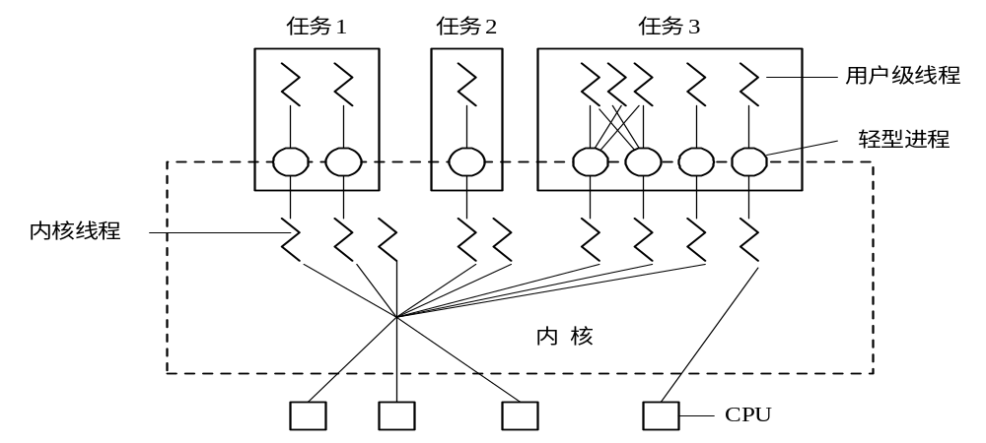
2) 内核控制线程--轻型进程LWP
LWP的数据结构： 标识符、优先级、状态，栈、局部存储区等。
LWP可通过系统调用来获得内核提供的服务。
当一个用户级线程运行时，只要将它连接到一个LWP上，此时它便具有了内核支持线程的所有属性。
只看见LWP
利用轻型进程作为中间系统

Slide 98
总结：
程序顺序执行时的特点：顺序性、封闭性、可再现性。
并发程序的特点：
1）失去了程序的封闭性，不可再现性。
2）并发程序与它的执行过程并非一一对应。
3）并发程序之间相互依赖和相互制约。
进程：进程是一个具有独立功能的程序对某个数据集在处理机上的执行过程和分配资源的基本单位。

Slide 99
进程的特征：动态性，并发性，独立性，异步性，结构特征（进程的组成：程序、数据、进程控制块）。
进程的基本状态：就绪状态，运行状态，等待状态(阻塞状态)。
原语：由若干条机器指令构成，完成操作系统特定功能的程序段，在执行期间是不可分割。
进程控制原语:创建原语，撤消原语，阻塞原语，唤醒原语
进程通信：进程间的信息交换。进程之间，需要交换一定数量的信息，以便协调一致共同完成指定的任务。

Slide 100
线程：进程内的一个处理机的基本调度单位。或者，进程内的一个执行体。
在引入线程的操作系统中，进程不再是处理机调度的基本单位，而是系统资源分配的基本单位，线程成为系统处理机调度的基本单位。
引入线程的优点：
减少了处理机的空转时间以及处理机调度切换时的时间和空间开销，提高了系统的并行能力。

